Slide 1
フッ素樹脂／炭素繊維 熱可塑複合材（CFRTP）の計算力学
残留応力・界面接着・剥離の物理ベース有限要素解析と，従属的な機械学習
Computational mechanics of CFRTP: cure/solidification residual stress, cohesive-zone interlaminar delamination, and impregnation — with ML as a subordinate accelerator
ダイキン工業 × NEDO 共同研究（種検討）／慶應義塾大学 村松研究室
物理（弱形式FE）を精度の権威に，ML は設計加速に限定

Slide 2
1. Introduction
背景と目的
材料：ダイキンの CFRTP はフッ素樹脂マトリクスの炭素繊維強化“熱可塑”複合材（航空機構造材料）。
熱硬化エポキシではない → 残留応力の構成則は 溶融→結晶化→冷却（cure でなく）。
特長：耐薬品性・難燃・耐熱・撥水撥油・摺動性。炭素繊維“開繊”技術で含浸性を確保。
製造上の3課題（本検討のターゲット）：
① 界面接着（低表面エネルギー）→ 層間せん断強度 ILSS が律速
② 高温成形 → 冷却ΔT・結晶化収縮・CTEミスマッチ → 残留応力・反り
③ 高粘度溶融の含浸 → ボイド／半結晶ゆえ冷却速度依存
目的：3課題を物理ベース FE で定量化し，ML を従属の設計加速層として付す。
本研究の姿勢 ・精度の権威：弱形式 FE ／ 実測 ・ML の役割：プロセス→特性のサロゲート，逆設計，高速スクリーニング ・出口：Abaqus 本番実装（UMAT / cohesive）への橋渡し
CFRTP (fluoropolymer/carbon) — Daikin/NEDO joint research
2

Slide 3
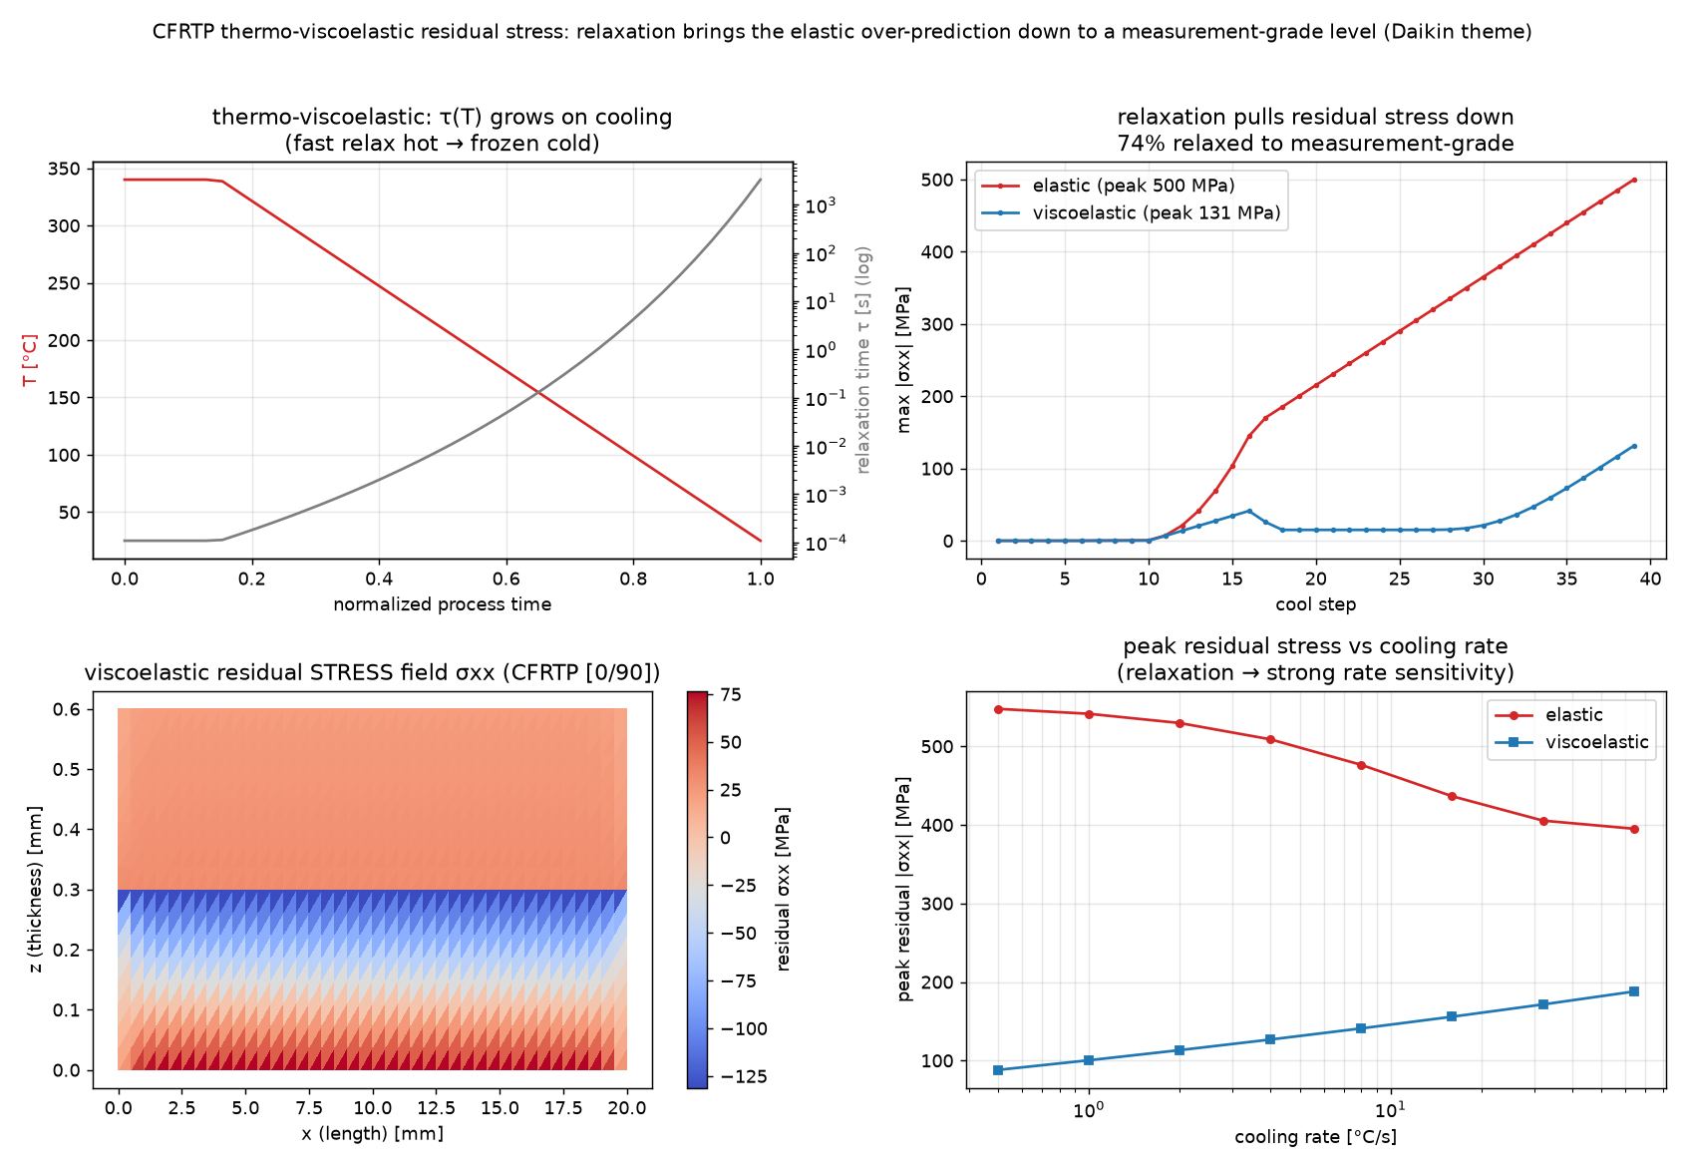
2. Residual stress
課題① 残留応力：溶融→結晶化→冷却の熱粘弾性
構成則：固化/結晶化度 α の発展（cure kinetics 類似）
CHILE：固化に伴い剛性 g(α) が発達 → ゲル/固化後に応力ロック
固有ひずみ：熱 α_CTE·ΔT ＋ 結晶化収縮 β·Δα（増分）
熱粘弾性緩和 τ(T)：高温で速く緩和，冷却で凍結
弾性のみは過大評価 → 緩和で実測級へ
結果：弾性 500 → 粘弾性 131 MPa（74% 緩和，凍結 ~120℃）
速い冷却ほど残留応力が増大（緩和時間不足；実験的に既知の CFRTP 挙動）
検証：単一プライ自由収縮 → 残留応力 ≈ 0
図 応力緩和が弾性の過大評価を実測級へ引き下げ，冷却速度感度が発現
CFRTP (fluoropolymer/carbon) — Daikin/NEDO joint research
3

Slide 4
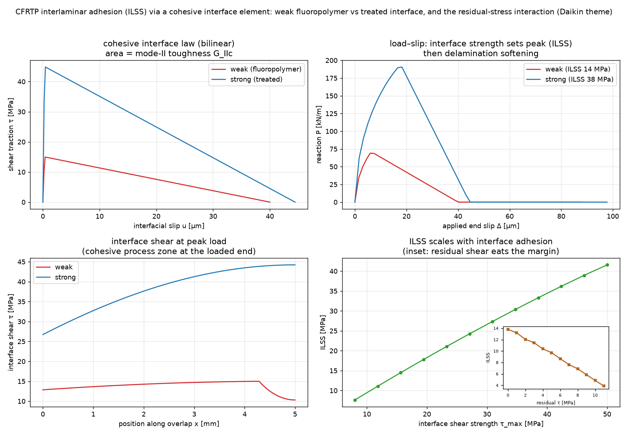
3. Interface / delamination
課題② 界面接着：凝集域と混合モード（B–K）
界面を cohesive-zone 界面要素で表現（双線形 traction–separation）
弱い界面（フッ素樹脂，低表面エネルギー）
ILSS 13.8 MPa vs 表面処理 38.1 MPa（2.8 倍）
せん断ラグ応力集中ゆえ ILSS < τmax（過程帯）
残留応力 × 弱界面の連成：残留せん断が容量を食う
見かけ ILSS 13.8 → 3.9 MPa
混合モード：Camanho–Davila ＋ Benzeggagh–Kenane
消散エネルギー = Gc(B) を機械精度で検証（エネルギー整合）
図 弱い界面 vs 表面処理の ILSS，および残留せん断による余裕の低下
CFRTP (fluoropolymer/carbon) — Daikin/NEDO joint research
4

Slide 5
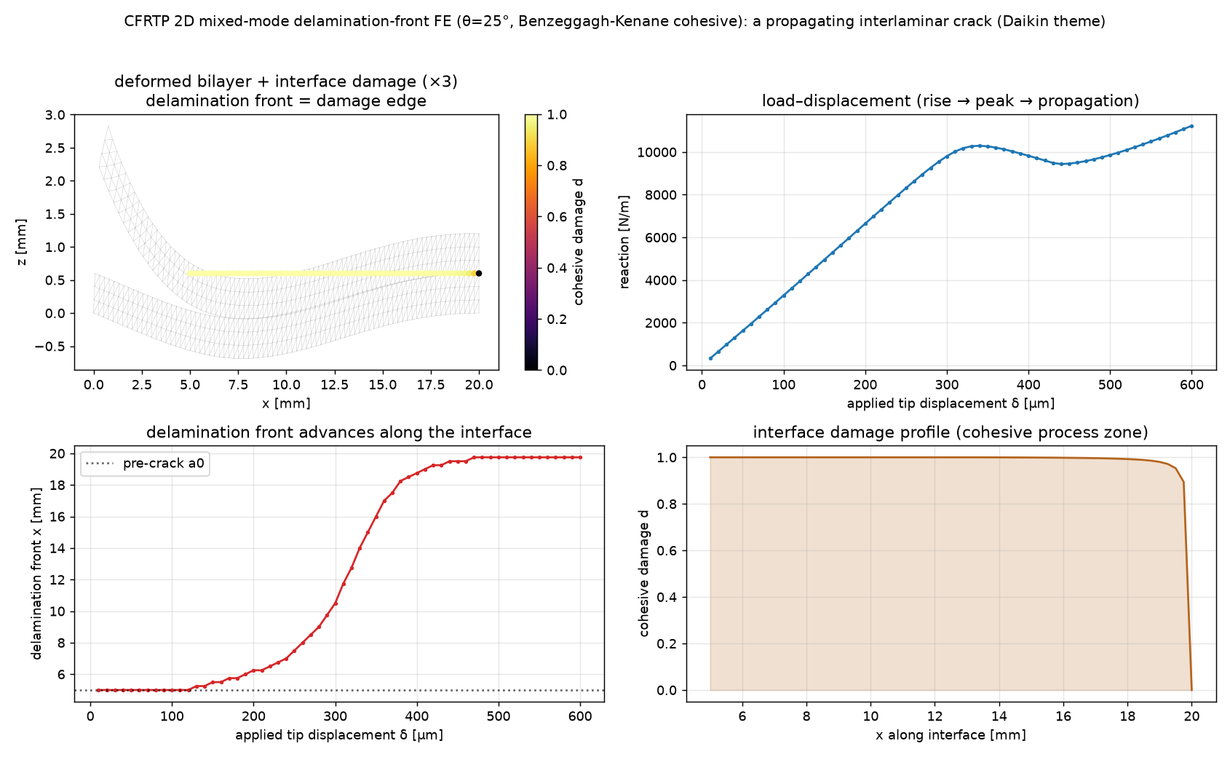
3. Interface / delamination
混合モード剥離の前縁進展（2D 有限要素）
二層梁 ＋ 界面 cohesive（B–K）を弱形式 FE で解く
初期き裂 ＋ 先端に角度 θ の変位（開口＋せん断＝混合モード）
secant（損傷陽解法）反復，不可逆損傷で前縁が進展
結果（θ = 25°）：
剥離前縁 a0 = 5 → 19.8 mm 進展
荷重–変位：上昇 → 伝播ピーク（10.3 kN/m）→ 軟化
界面損傷場と cohesive 過程帯を可視化
Python 種を Abaqus 組み込み cohesive へ移行可能（後述）
図 変形二層・界面損傷（前縁），荷重–変位，前縁位置，過程帯
CFRTP (fluoropolymer/carbon) — Daikin/NEDO joint research
5

Slide 6
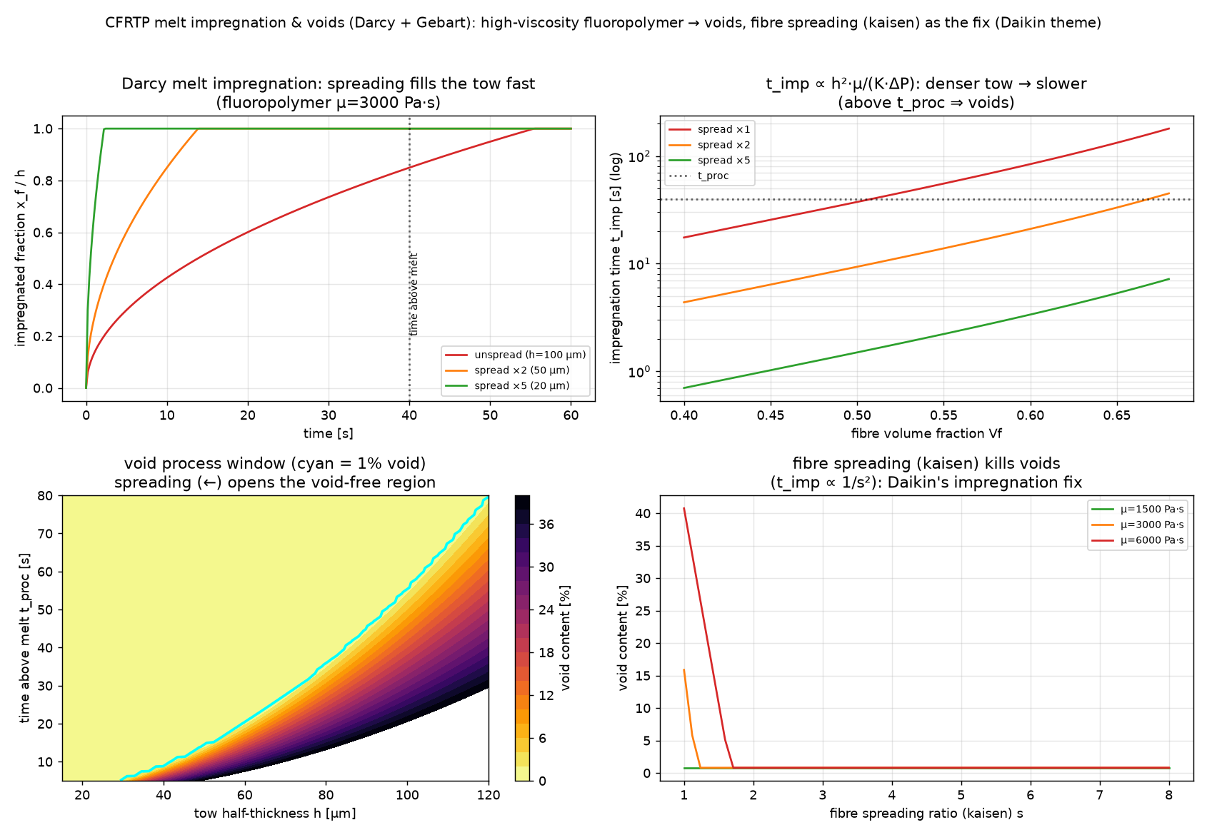
4. Impregnation / voids
課題③ 含浸とボイド：Darcy 流と開繊
透過率：Gebart 横流れ K(Vf)
1D Darcy 含浸：t_imp = μ(1−Vf) h² / (2 K ΔP)
高粘度フッ素樹脂溶融 → 含浸が遅くボイド
開繊（fibre spreading）：h → h/s ⇒ t_imp → t_imp/s²
未開繊 tow (100 µm)：t_imp 55 s > 40 s → ボイド 15.9%
開繊 ×2 → 0.8%（μ=6000 では 41% → <1%）
検証：Darcy 前縁が t_imp で中心到達（機械精度）
→ ダイキンの含浸課題と“開繊”解決策に直結
図 含浸前縁，含浸時間，ボイド工程窓，開繊による激減
CFRTP (fluoropolymer/carbon) — Daikin/NEDO joint research
6

Slide 7
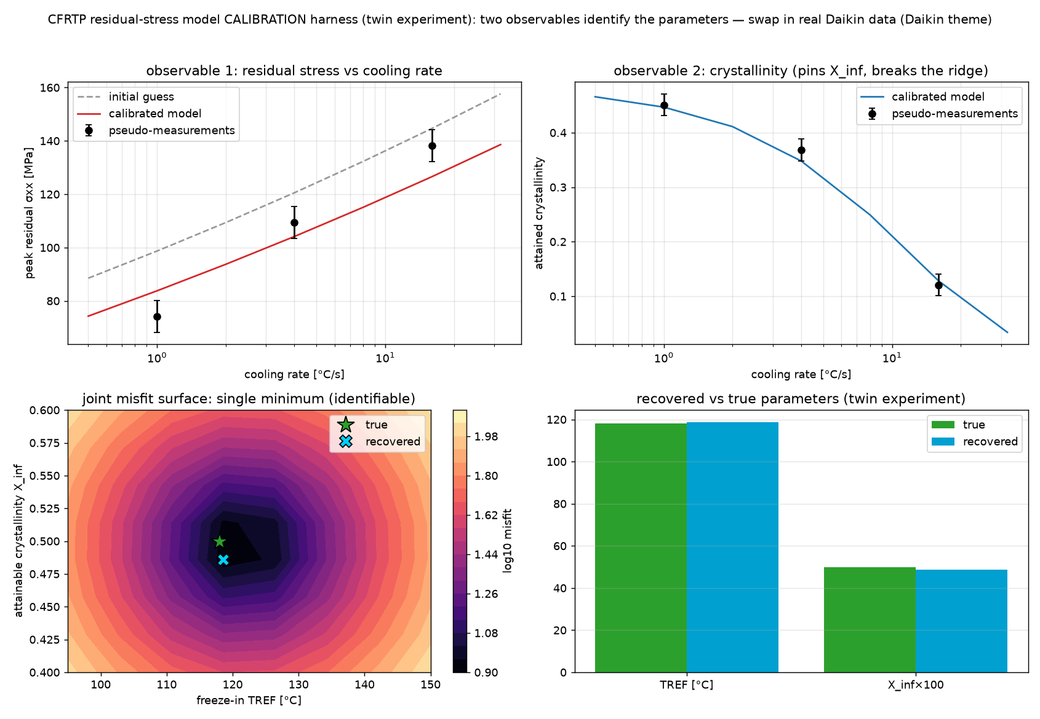
5. Calibration
モデル校正と識別性（ツイン実験）
実測データ差し替えを前提とした校正フレームワーク
現状はツイン実験：既知 θ → 疑似実測（＋ノイズ）→ 逆推定で θ 回復
識別性：残留応力のみでは freeze-in TREF と結晶化 X_inf が縮退（尾根）
2 観測量（残留応力 ＋ 結晶化度）で尾根を解消
回復：TREF 118.6（真 118），X_inf 0.486（真 0.50）
実測（穴あけ / XRD / 曲率）を差し替えれば本番校正
限界：粗グリッド最小二乗，要ベイズ/ブートストラップ不確かさ
図 2 観測量で単一最小の誤差曲面 → パラメータを識別
CFRTP (fluoropolymer/carbon) — Daikin/NEDO joint research
7

Slide 8
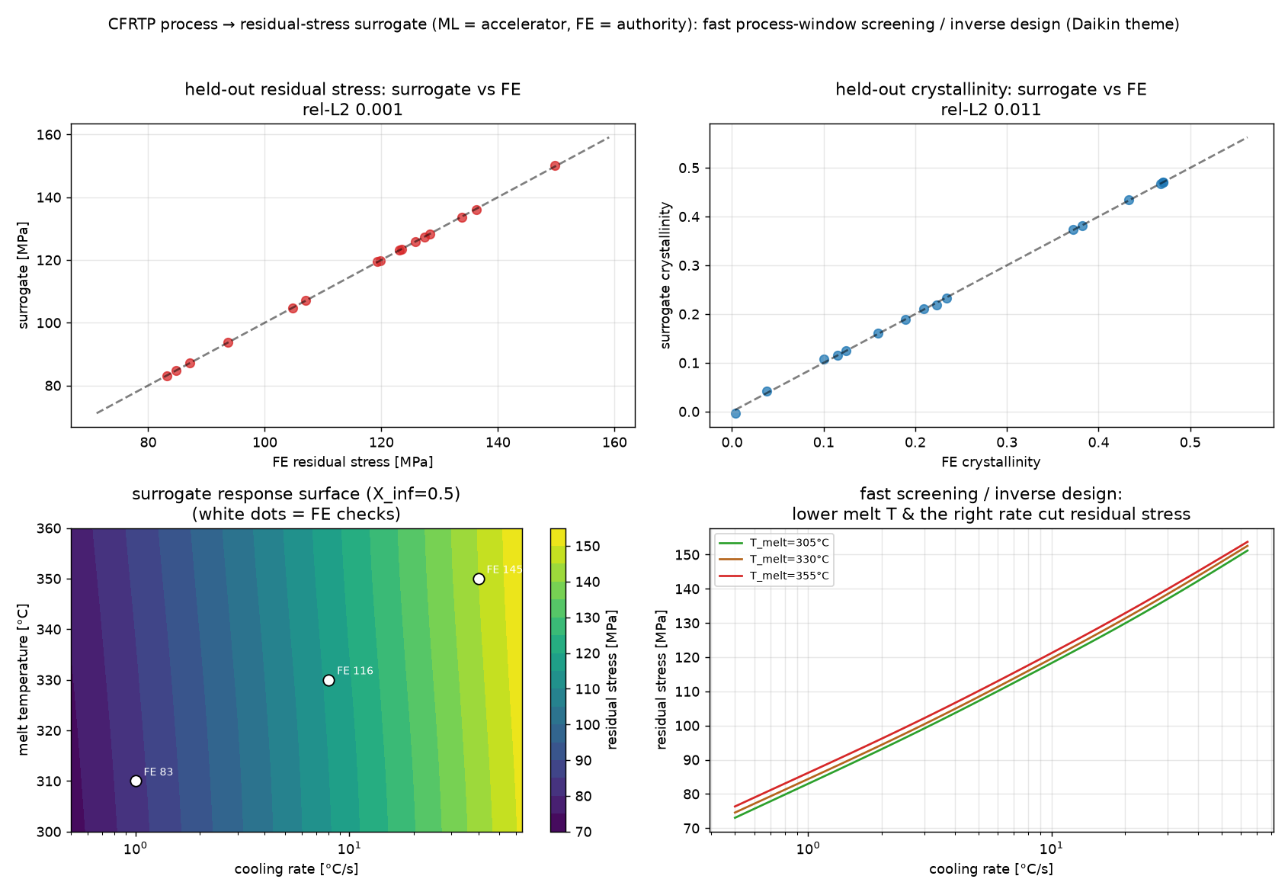
6. Surrogate / design
サロゲートと逆設計（ML は従属）
FE データでプロセス → 残留応力の小型 MLP を学習
入力：冷却速度・溶融温度・結晶化傾向 X_inf
未知プロセスへ 1 発推論：残留応力 rel-L2 0.001
応答曲面（冷却速度 × 溶融温度 → 残留応力）＋ FE 検証点
逆設計：低溶融温度＋適切な冷却で残留応力を低減
位置づけ：ML は探索を加速，精度の権威は FE（置換しない）
同枠：半導体側の自己発熱サロゲート／逆設計と同一パイプライン
図 予測 vs FE（対角一致），応答曲面と逆設計の読み取り
CFRTP (fluoropolymer/carbon) — Daikin/NEDO joint research
8

Slide 9
7. Implementation
本番実装：Abaqus（UMAT / cohesive）
cfrtp_cure_umat.f：直交異方性 CHILE UMAT
硬化/結晶化カイネティクス（α を STATEV）＋収縮＋熱固有ひずみ，増分応力更新
cfrtp_cure_residual.inp：3D [0/90] 残留応力
硬化サイクル温度場駆動，105 節点 / 48 C3D8，3-2-1 拘束
cfrtp_delamination_mixedmode.inp：2D 二層 ＋ 組み込み cohesive＋B–K
366 節点 / 240 CPE4 ＋ 45 COH2D4，初期き裂＋混合モード変位
gen_inp.py（再生成）／ run_all.sh ＋ postprocess.py（投入＋odb後処理）
検証手順：1 要素自由収縮 → 残留応力 ≈ 0（未実行・未コンパイル，各自サーバーで検証）
Python 種（物理） → Abaqus 本番（UMAT/cohesive） → ML サロゲートは両ソルバの上に被覆
CFRTP (fluoropolymer/carbon) — Daikin/NEDO joint research
9

Slide 10
8. Summary
まとめと今後
残留応力：熱可塑（溶融→結晶化→冷却）＋CHILE＋粘弾性で実測級（500→131 MPa）
界面：cohesive＋B–K で ILSS と混合モード剥離前縁を定量（自由収縮・エネルギー整合を検証）
含浸：Darcy＋Gebart で開繊効果（t_imp∝1/s²，ボイド 16→<1%）
校正・サロゲート・逆設計：物理主役・ML 従属で一貫
Abaqus 実装（UMAT/.inp）で本番へ橋渡し
今後：
3D 混合モード剥離前縁，Prony 粘弾性・工具拘束，開繊/含浸→力学特性連成
実測データでの本番校正，逆設計（低残留応力・アンチスティクション成形）
結言：フッ素樹脂 CFRTP の作りにくさ（界面・残留応力・含浸）を，物理 FE で正しく捉え，ML で速く設計に回す。
CFRTP (fluoropolymer/carbon) — Daikin/NEDO joint research
10

